Slide 1
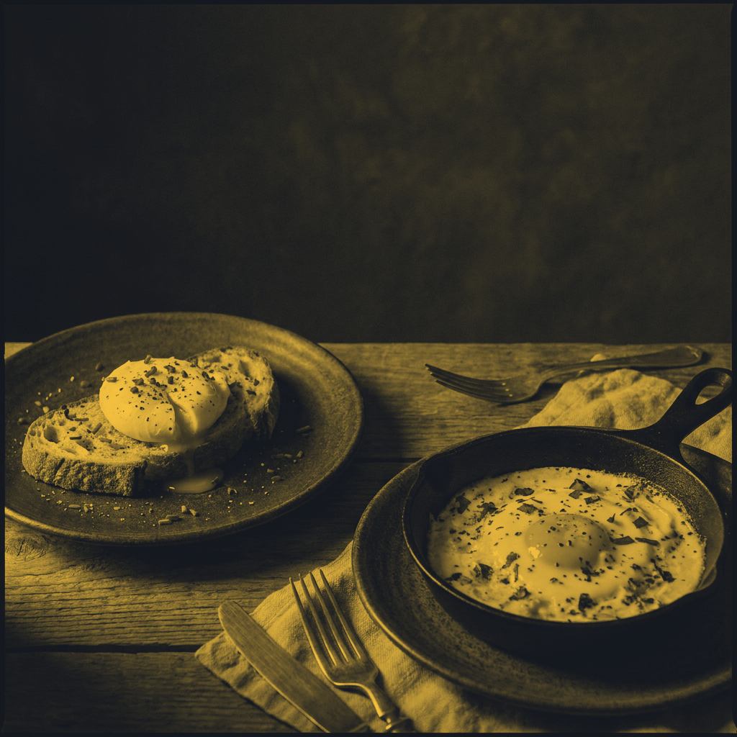
RECETAS
5 formas de comer huevo que no son ni revuelto ni frito
Sal de la rutina.
Desliza →
● Huevera @huevera.cl

Slide 2
LAS 5
Más allá del sartén
1
Pochado
Sobre pan tostado
2
Al horno
En palta o tomate
3
Omelette
De verduras
4
Duro
En ensalada o picadillo
5
Benedictino
El brunch que luce

Slide 3
LA IDEA
El huevo: mil formas más allá del revuelto.
● Huevera @huevera.cl

Slide 4
GUÁRDALAS
Guarda las 5 🥚
Pídelos frescos en huevera.cl
● Huevera @huevera.cl

